Slide 1
Portal de Estudantes
Samsung
Guia para acesso ao site
Fevereiro, 2022

Slide 2
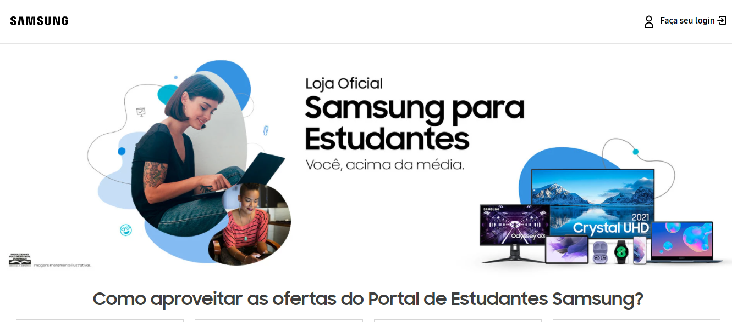
Passo a passo
Acesse https://estudantes.samsung.com.br/
Clique em Faça seu login.

Slide 3
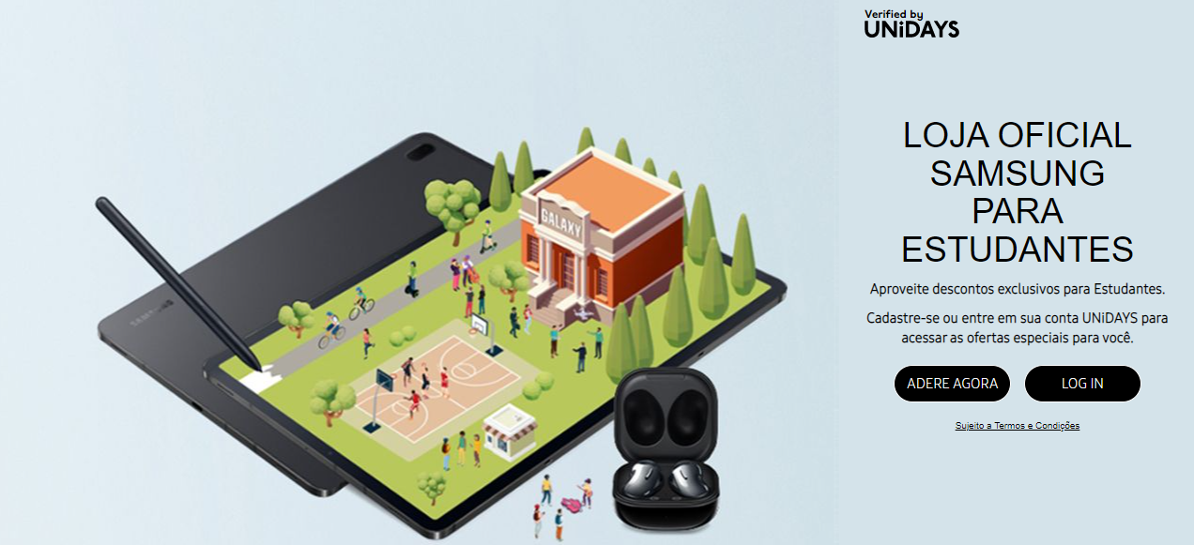
Passo a passo
Clique em Adere Agora.

Slide 4
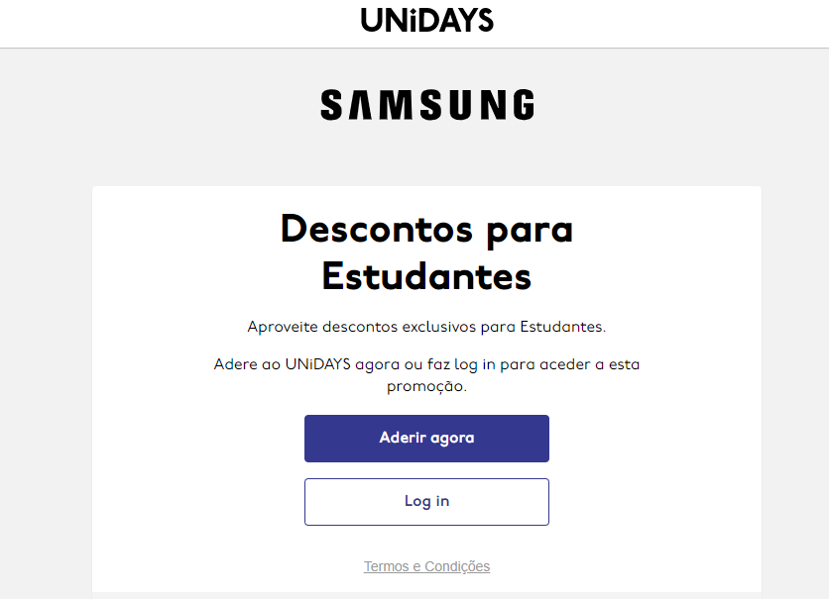
Passo a passo
Clique em Aderir Agora.

Slide 5
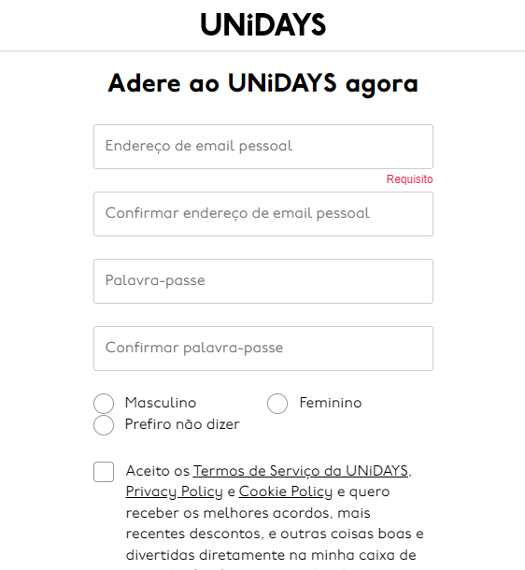
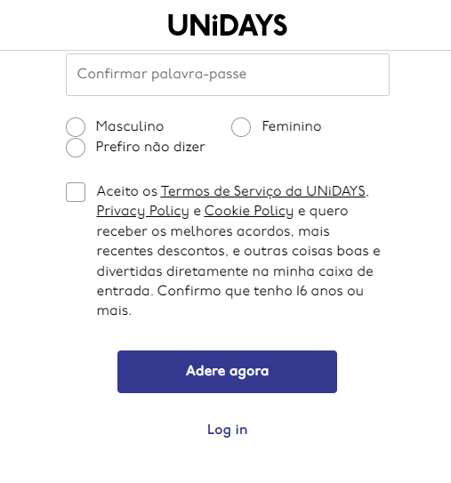
Passo a passo
Preencha suas informações de e-mail e crie uma senha (palavra – passe).
Selecione o gênero e aceite os termos.
Logo após o preenchimento, clique em Adere Agora.
Obs: As informações estão na linguagem português (Portugal).
Iremos fazer a mudança para o Português Brasileiro em breve.

Slide 6
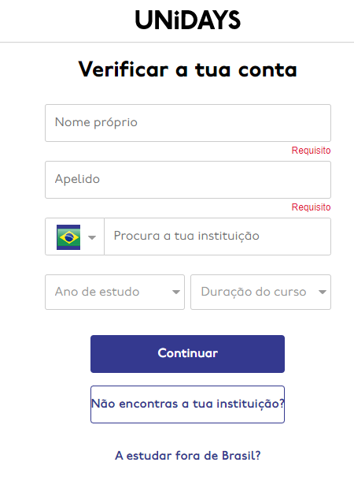
Passo a passo
Insira suas informações pessoais e informações do instituto de ensino. Depois basta clicar em Continuar.
Obs: No campo Apelido, por favor, inserir sobrenome.

Slide 7
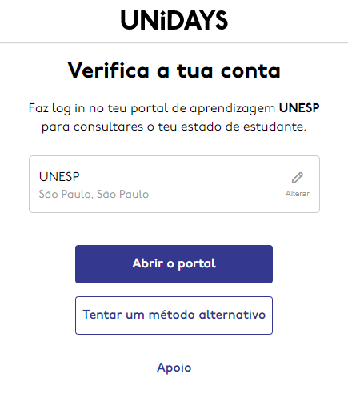
Passo a passo
Confirme a sua instituição de ensino e depois clique em Abrir o portal.

Slide 8
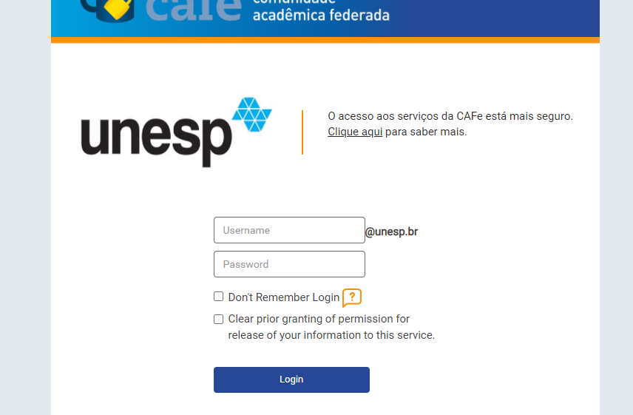
Passo a passo
Após clicar em Abrir Portal, uma janela pop-up será aberta (exemplo ao lado).
Insira seu e-mail institucional, senha e depois clique em Login.

Slide 9
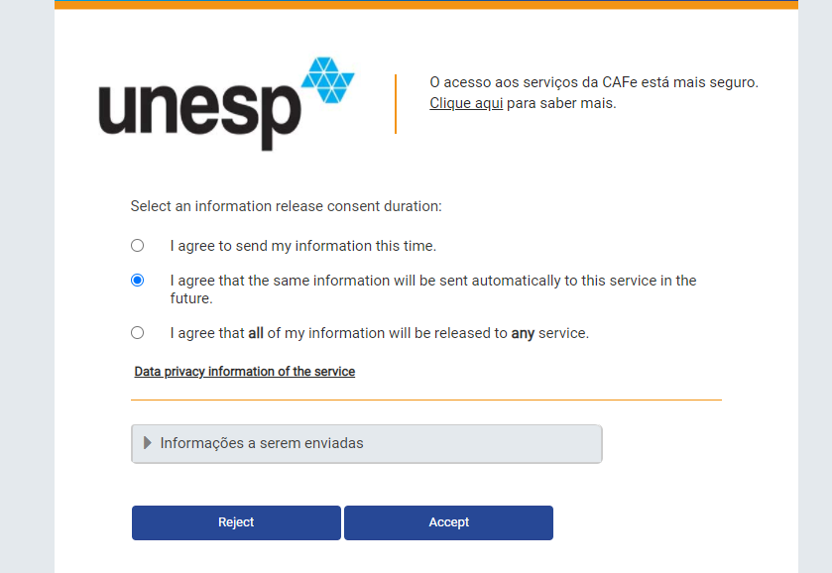
Passo a passo
Selecione a opção desejada e depois clique em Accept

Slide 10
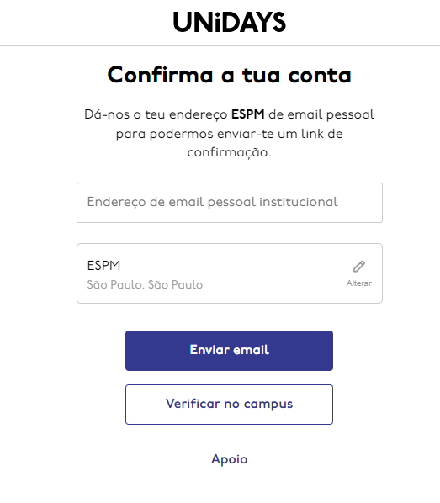
Passo a passo
Cada instituição de ensino adota um formato próprio para a finalização do cadastro UNiDAYS. No exemplo ao lado, é requisitado o e-mail da instituição, para que seja enviado um link de confirmação do cadastro.
Depois, basta clicar em enviar e-mail que logo aparecerá uma confirmação na sua caixa de e-mail para acesso.

Slide 11
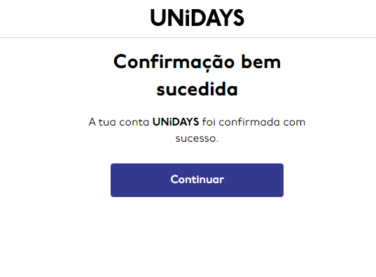
Passo a passo
Após o processo de confirmação do e-mail, clicar em continuar.

Slide 12
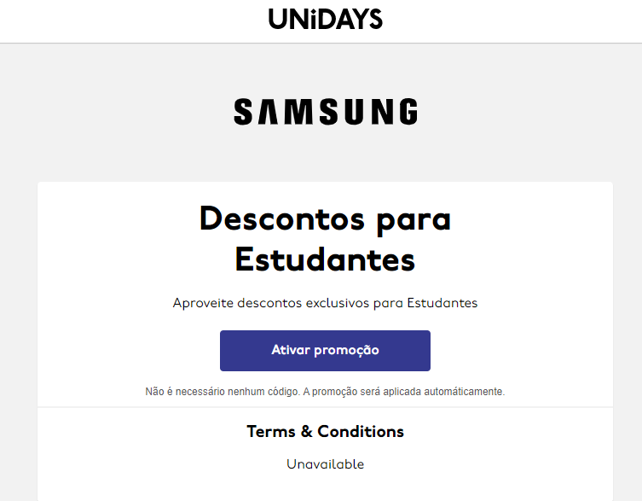
Passo a passo
Clique em ativar promoção e em seguida você será direcionado à pagina do Portal de Estudantes.

Slide 13
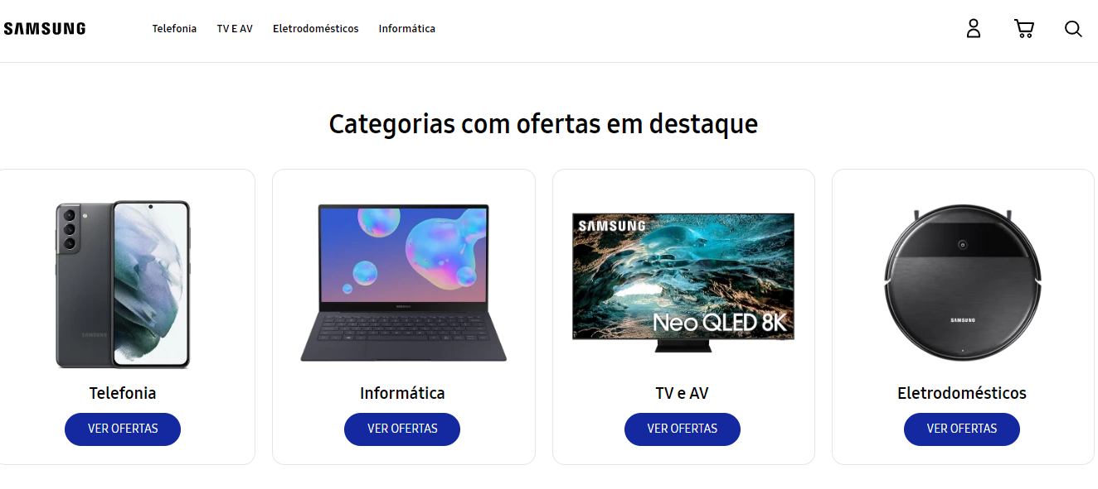
Passo a passo
Depois só selecionar a categoria que deseja ou pesquisar o produto diretamente na lupa de pesquisa.

